Slide 1
iCharger鉚合匹配類不良改善
實習報告競賽
班級 : 工業四丙
學號 : 10524315
姓名 : 鄭羽辰
指導主管 : 印靈軍 副理
Date : 2019/09/17
Power SBG

Slide 2
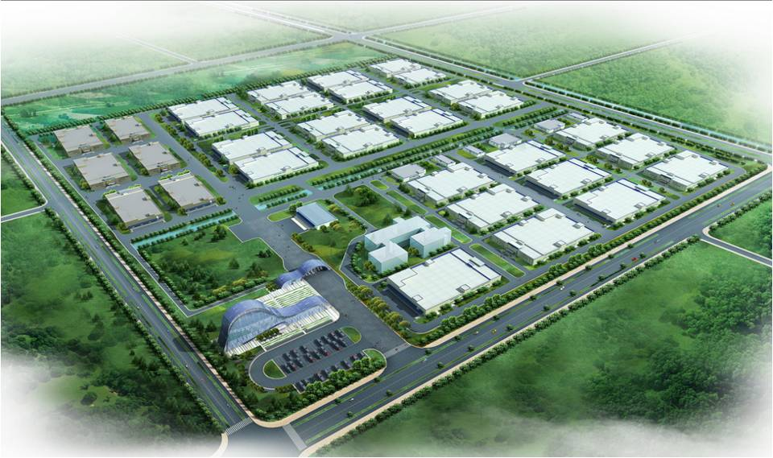
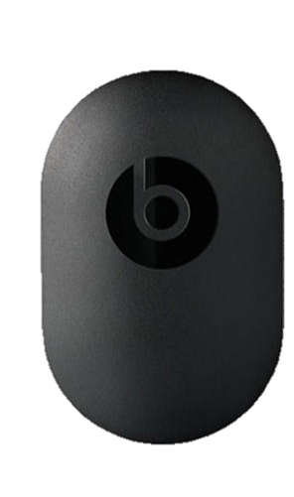
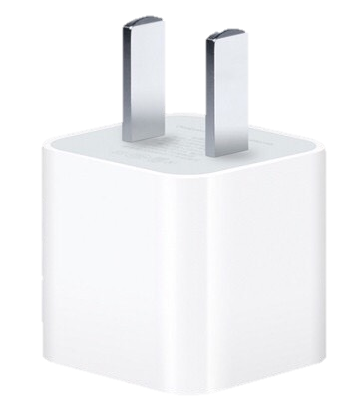
A3介绍
光寶華東營運中心
建廠時間：2013年
生產產品：Apple iCharger (充電器)
Beats藍牙耳機充電器
年產能：26.5KK PCS (2018)
A3

Slide 3
目錄 CONTENTS
7/2 – 8/2
8/3 – 8/18
8/19 – 8/28
Finish
Define
Improve
Control
專案時程
主題選定
專案描述
問題分析
現況分析
建立資料庫
資料庫應用
資料庫維護
模穴控管流程
效益分析
優點分析

Slide 4
CONTENTS
D
(Define)

Slide 5
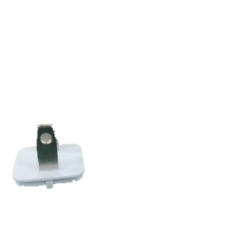
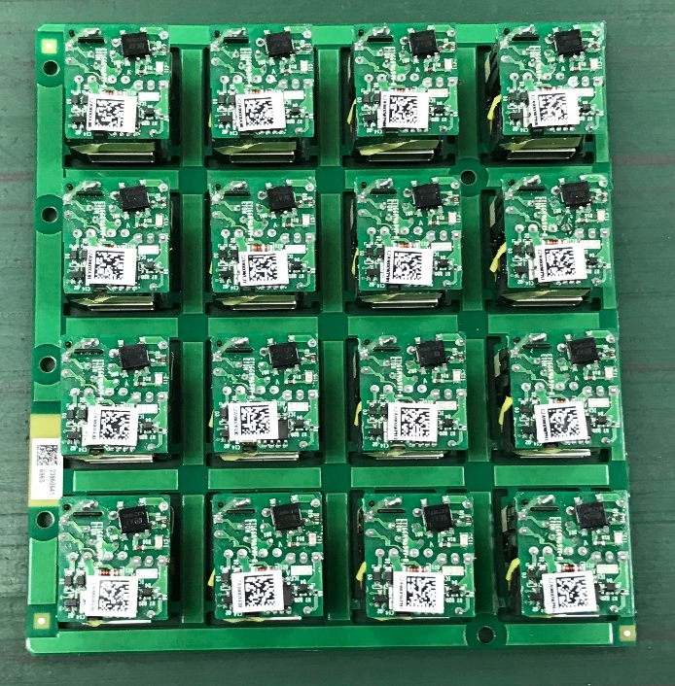
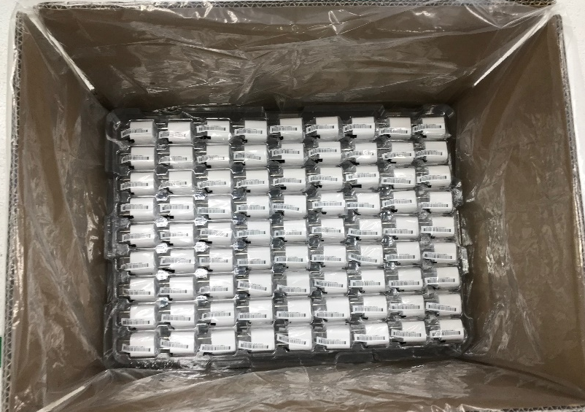
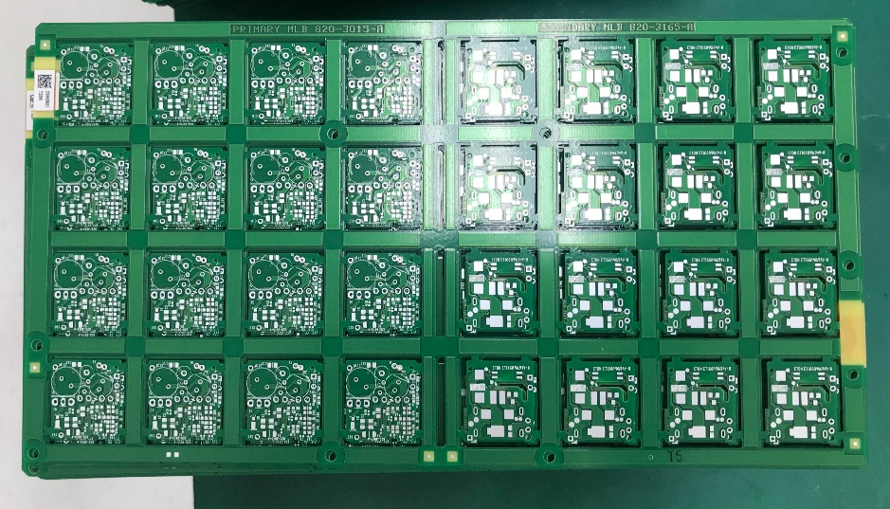
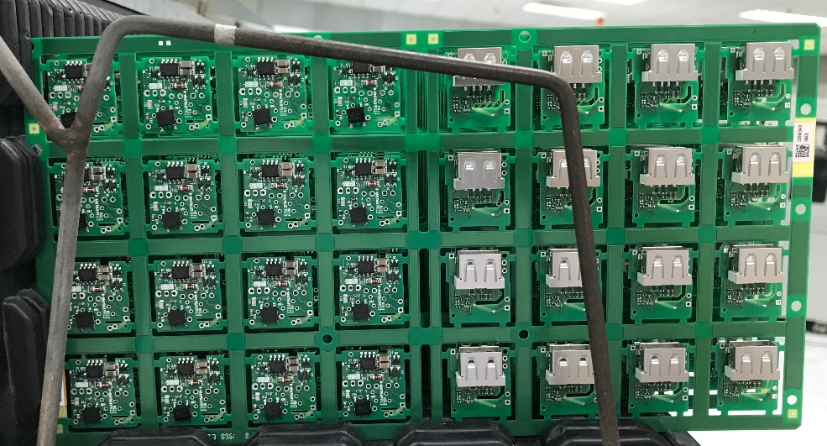
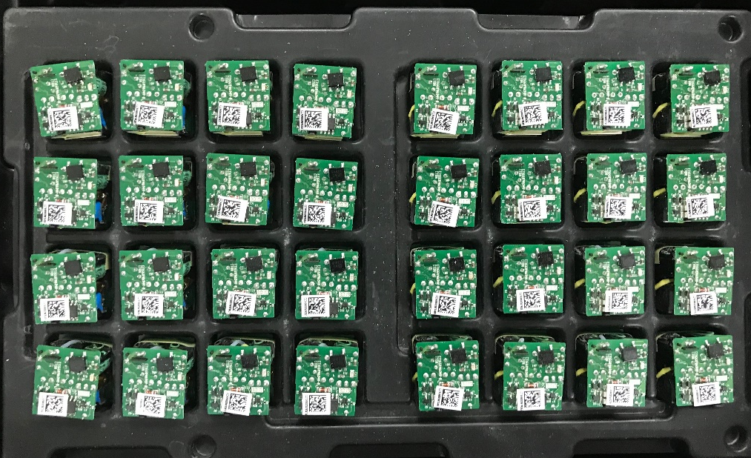
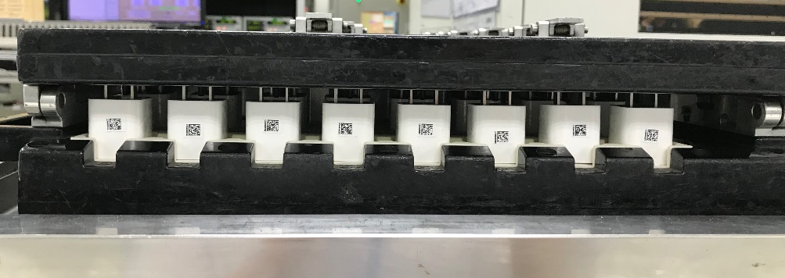
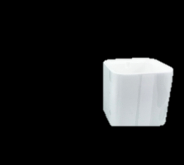
D
iCharger產品製程
SMT
SMT
組裝段
表面貼裝段
PCB板貼件
TU撈板
HI結合機芯
AS結合機殼
PK成品裝箱
SMT後
PCB原料
AC上料機芯
快乾膠機
HI
AC上料機芯
HI
手插件段
自動/手動插件
結合SB/MB進錫爐
機殼上料機
人工組裝
機殼上料機
TU
TU
鉚合機
補焊段
穿線機
鉚合機
AOI檢測/補焊、剪腳
貼標/INT檢測/撈板
AS
焊錫機
Pre-ATE
AS
AS
組裝段
AC、機殼組裝
鉚合、B/I
UV點膠
PK
PK
包裝段
電性檢測、雷雕
封袋裝箱

Slide 6
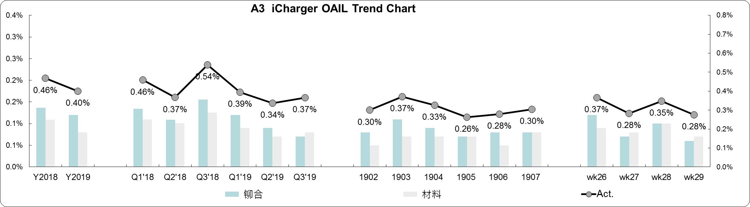

D
主題選定
31%
A3 OAIL各類不良圖
鉚合不良種類
23%
25%
22%
22%
19%
不良占比
14%
不良占比
15%
累積占比
8%
13%
鉚合不良31%
(1200 DPPM)
3%
匹配不良25%
(300 DPPM)
6%
鉚合
材料
作業
鐳雕
Auto
信息不良
模穴不匹配
異物壓傷
模具壓傷
中縫異物
保護模壓傷
鉚反
不良種類
不良種類

Slide 7
D
專案描述
範圍
對象
時間
目標
A3廠2樓MFG產線與機殼上料流程
PA-1050-7A & 8A
機種鉚合不良情形
2019/07
~ 2019/08
鉚合不良
1200 DPPM $→$ 960 DPPM (降低20%)
問題
影響
目標
鉚合不良率平均為0.12%
(2019/01 ~ 2019/06)
機台外觀不良
導致重工與報廢
降低20%
鉚合不良

Slide 8
D
問題分析 – 鉚合不良特性要因圖
人員
材料
環境
補焊站錫渣殘留
來料外觀不良
剪線機線頭殘留
組裝方向不正確
來料尺寸不一
焊錫機錫渣殘留
鉚合不良
原因
鉚合機使用已過正常壽命
模具升降距離參數不良
縫隙
斷差
鉚合機參數設定不良
溢膠
治具不穩固
夾具不準確
模穴號不匹配
設備
方法
可控
難控
不可控
模穴匹配不良為主要因子

Slide 9
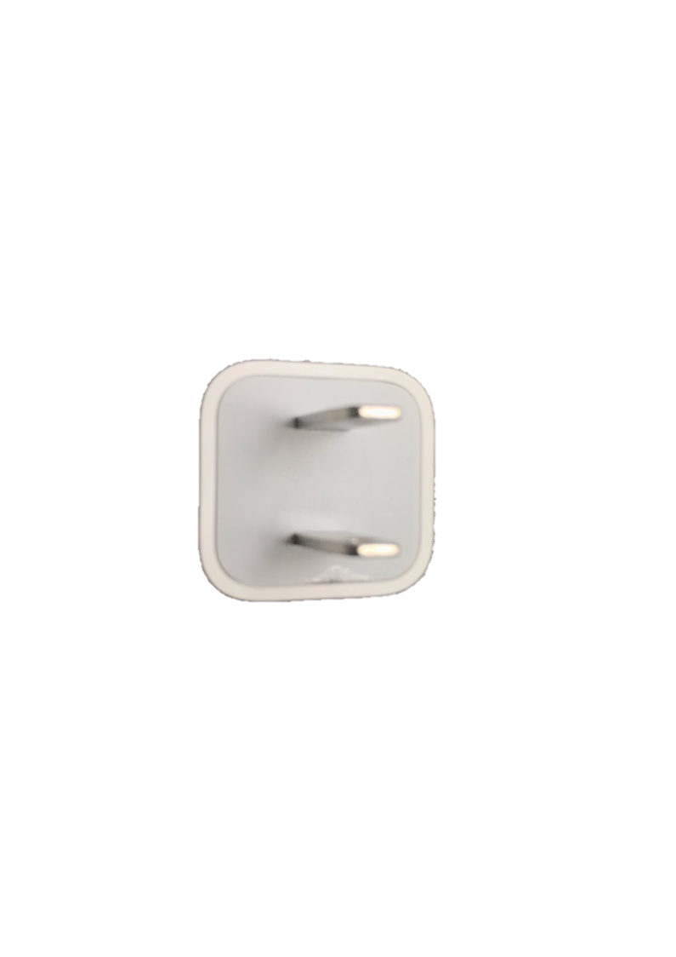
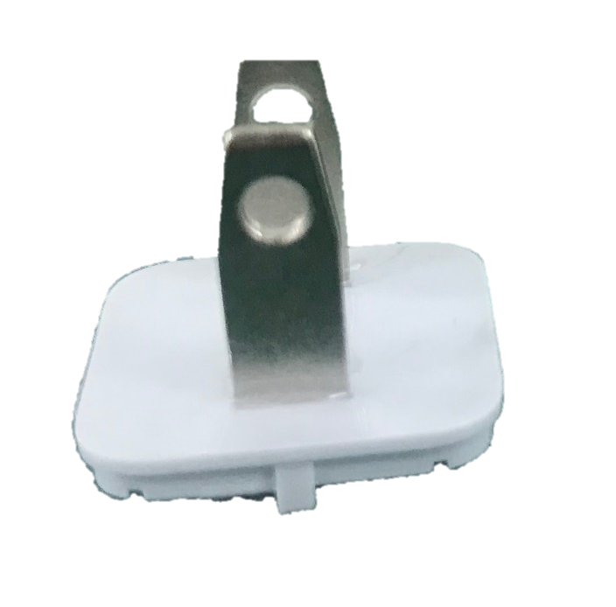
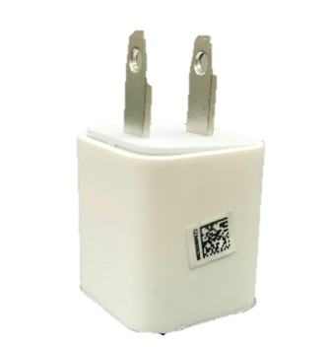
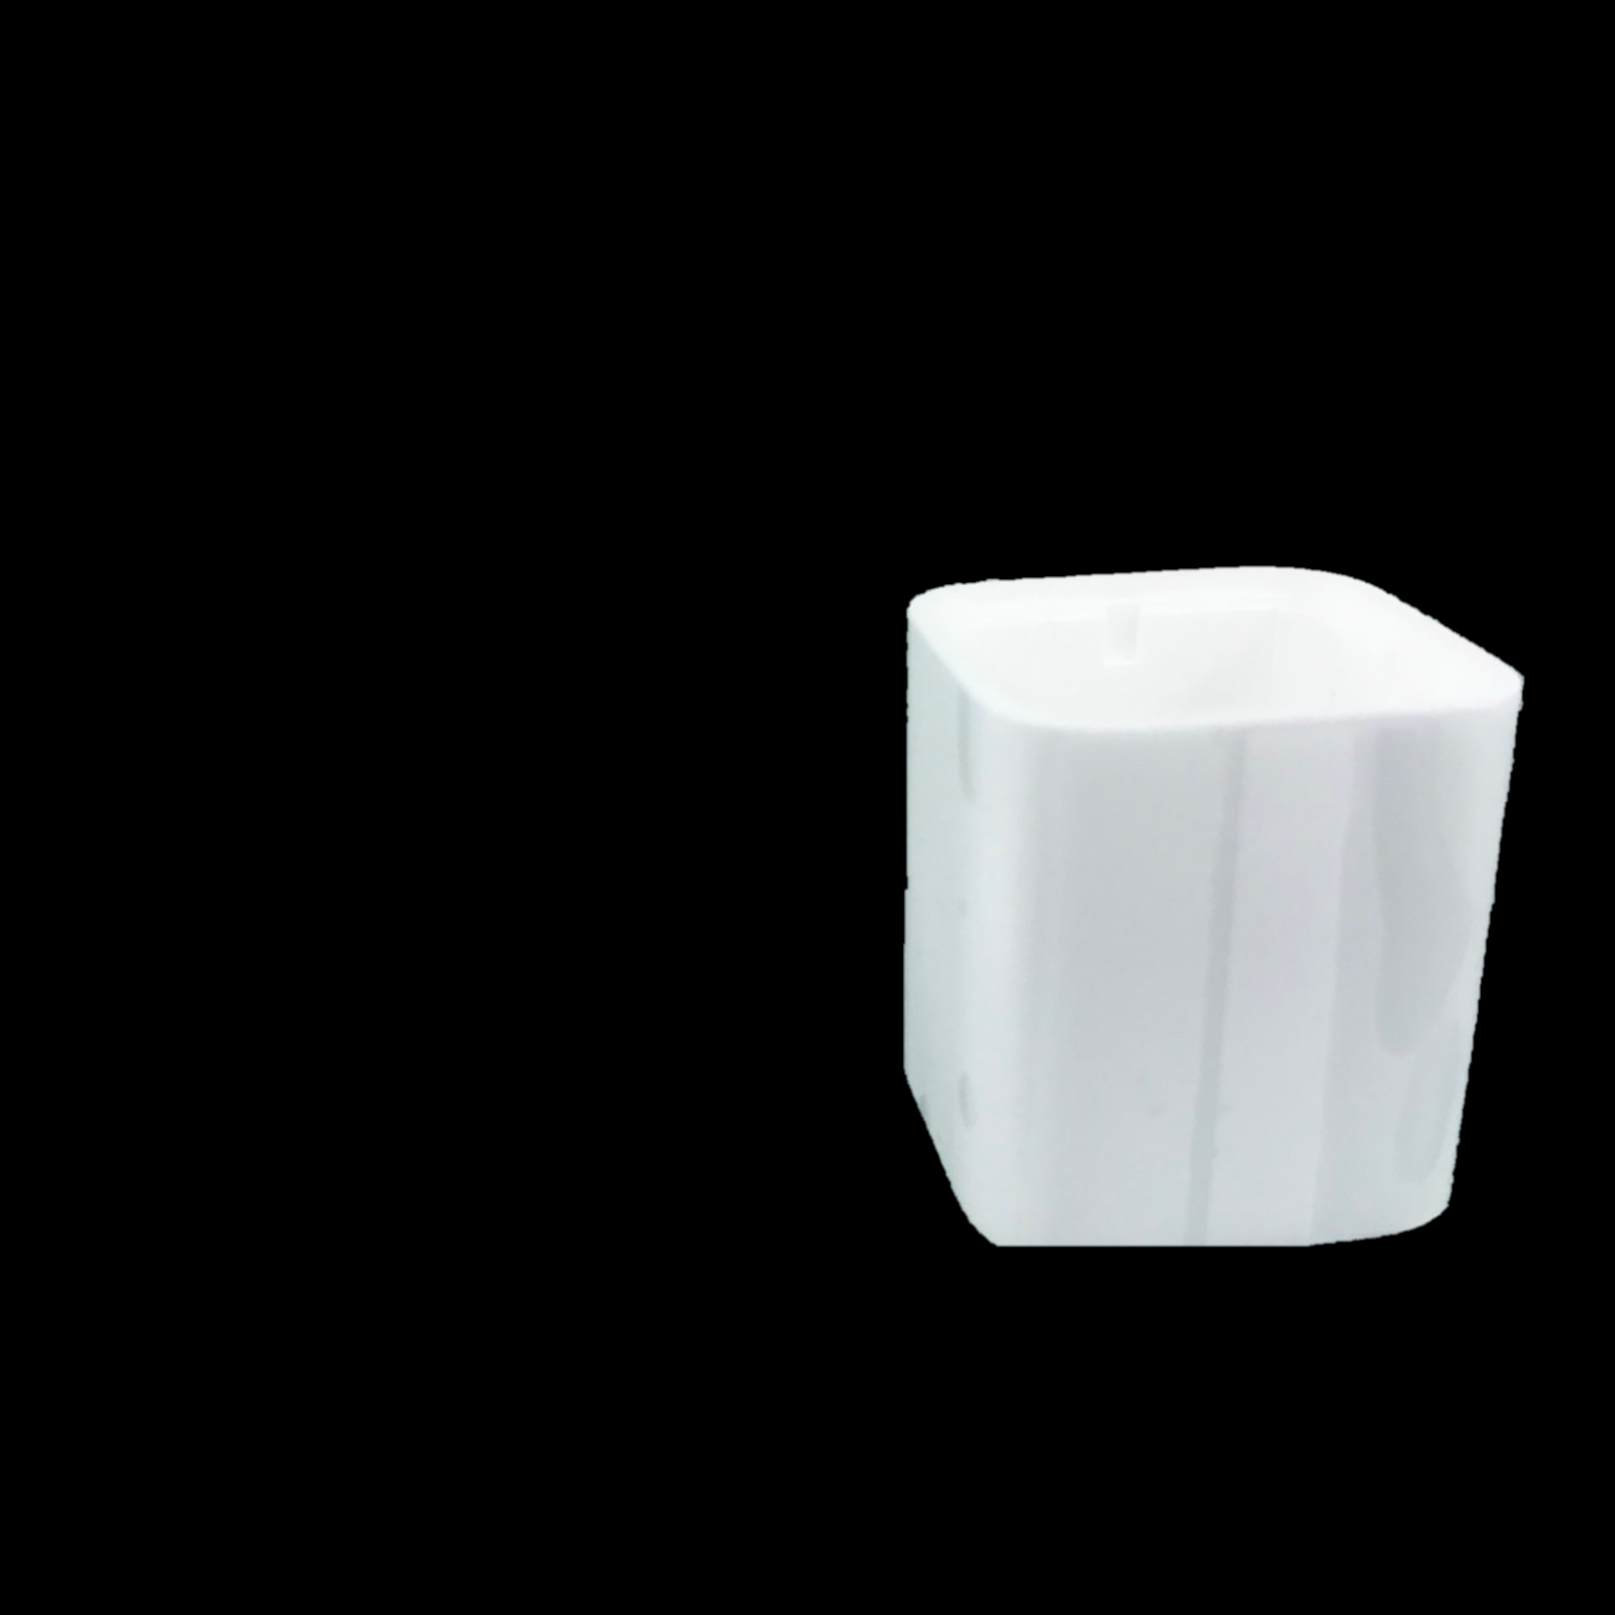
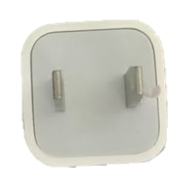
D
現況分析-模穴號匹配導致不良狀況
溢膠 (11%)
斷差 (11%)
縫隙不合 (3%)
AC與Case不匹配
AC蓋
Case
鉚合不良25%
(300DPPM)

Slide 10
D
現況分析– 機殼上料流程
事後處理
未依模穴號堆放
無模穴匹配資料
未進行組合配對
廠商
IQC
產線
按批次隨機堆放
採先進先出管理
4張工單同一廠商
拆除外箱留風琴袋
半天發料一次
  品質異常通知RM
  調機失敗則進行換料
依模穴號裝箱
入庫堆放
來料抽檢
依工單發料
機殼上料
異常通報
海晨
LQC
一箱一模穴號
每批貨約2-3種模具
抽樣檢驗(1916)
NG請廠商重工
倉庫
按工單上料
換料時通知RM調機
未通知RM &
無匹配把關機制

Slide 11
CONTENTS
I
(Improve)

Slide 12
I
改善方案大綱
建立資料庫
資料庫應用
機殼供料流程
供應商條碼
模穴堆放
模穴組合配對
上料系統警報
模穴匹配測試流程
D.O.E 實驗計畫
匹配判定規則
資料庫現況

Slide 13
I
模穴匹配測試流程
廠商
每組合36PCS樣品
IQC
尺寸、外觀檢驗
DQE
鉚合參數選定
尺寸過盈測試
FAI規格尺寸書
採全檢制
D.O.E實驗計畫

Slide 14
I
D.O.E實驗計畫
鉚合參數選定
尺寸過盈測試
參數一
尺寸一
氣壓70；速率75
AC上限 & Case下限
參數二
尺寸二
氣壓75；速率70
AC下限 & Case上限
參數三
尺寸三
氣壓75；速率80
AC正常 & Case正常

Slide 15
I
匹配判定規則
36組樣本中1組NG則不匹配
資料庫
模穴號組合
不良類型
匹配判定
目前已有93組資料

Slide 16
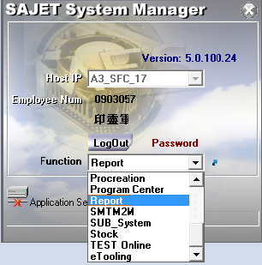
I
資料庫現況
模穴號：
查詢
上模號：
新增
Mold Data
下模號：
不良類型：
匹配判定：

Slide 17
I
改善方案大綱
資料庫應用
建立資料庫
機殼供料流程
供應商條碼
模穴堆放
模穴組合配對
上料系統警報
模穴匹配測試
D.O.E 實驗計畫
匹配判定規則
資料庫現況

Slide 18
I
機殼供料流程
事後處理
預防機制
廠商
IQC
產線
按批次堆放
採先進先出管理
4張工單同一廠商
拆除外箱留風琴袋
半天發料一次
按模穴號堆放
按模穴號堆放
  品質異常通知RM
  調機失敗則進行換料
模穴匹配判定
依模穴號裝箱
入庫堆放
來料抽檢
依工單發料
機殼上料
異常處理
海晨
LQC
一箱一模穴號
每批貨約2-3種模具
加入模穴號資訊條碼
抽樣檢驗(1916)
NG請廠商重工
倉庫
按工單上料
換料時通知RM調機
上料系統匹配確認
AG04D0

Slide 19
I
供應商條碼
原原料條碼
加入模穴條碼
799540145692190506001400005
AG04D0
799540 145692 190506 001400 005
料號 廠商 週期 數量 流水碼
A/C G 04 D 0/1
機殼 廠商 模具 穴位(1=+)
外紙箱與風琴袋上均貼上條碼

Slide 20

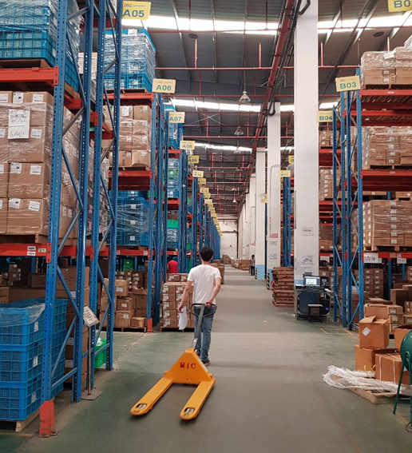
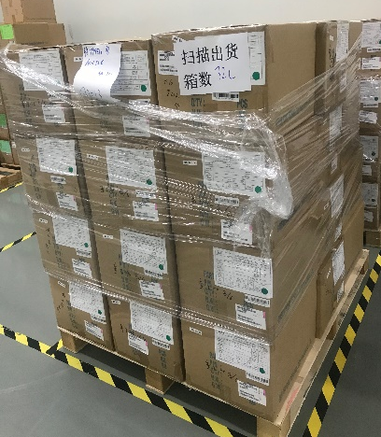
I
模穴堆放
供應商
海晨
倉庫
按模穴號
堆放出貨
送至倉庫
按模穴號供料
模穴號堆放整理

Slide 21
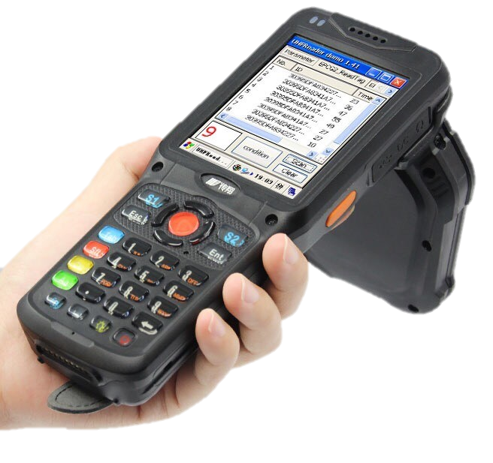
I
匹配組合配對
  AC蓋：AG16D0
  Case：CG40A1
  模穴不匹配
  不良原因：縫大
  請更換模穴號
倉庫PDA連上SFCS系統
配對模穴組合
AG04D0
  AC蓋：AG16D0
  Case：CG40A1
  模穴匹配
  AC蓋：AG16D0
  Case：CG40A1
  無匹配資料

Slide 22
I
上料系統警報
AS在線上料程式
操作類型
Load Part
工單：
2394193
線別：
A3-01
站別 ：
60
物料條碼
ALERT
數量：
模穴號：
AC蓋：AG16D0
Case：CG40A1
模穴不匹配
不良類型：縫大
請更換模穴號！
查詢條碼
Material List：2 INPUT QTY：2
PART_NO | SPEC1 | PROCESS_NAME | MOLD_NO | ACT_QTY | DUE_COUNT
799370 | 30-HJPSXXXXXXX | 0060 | AG16D0 | 2800 | 44800
799371 | 34-PZLWXXXXXXX | 0060 | CG40A1 | 46080 | 44800

Slide 23
CONTENTS
C
(Control)

Slide 24
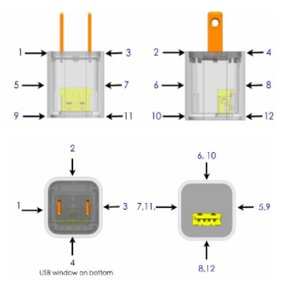
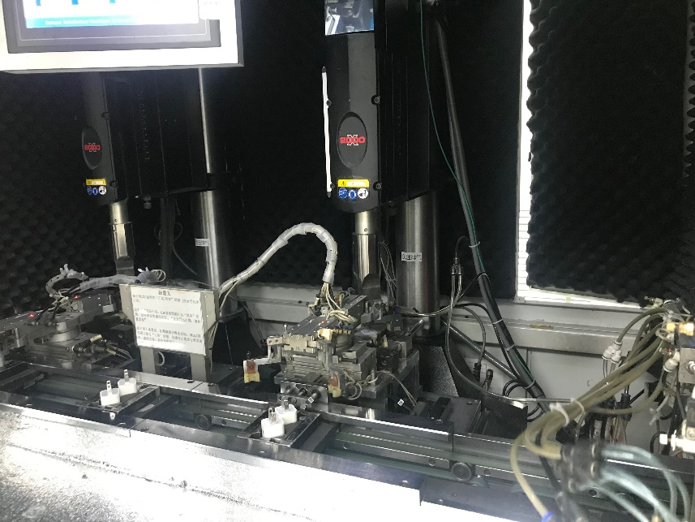
C
資料庫維護
資料庫
維護
IE
維護
資料庫
維護
系統維護
上模號：
新增
鉚合不良
模穴不良
判定寬放
下模號：
DQE
RM
IPQC
0.12%
25 %
1+(50 %)
不良類型：
0.045% = 450 DPPM
匹配判定：
不良率 > 0.045 %為不匹配
D.O.E實驗計畫
調機失敗記錄
統計組合不良率

Slide 25
C
模穴匹配控管流程
倉庫使用PDA配對模穴組合
廠商
IQC
產線
檢查模穴條碼
確實分類堆放
依模穴入庫堆放
PDA模穴組合配對
檢查風琴袋條碼
  記錄不匹配組合
  維護至資料庫中
監管人員
IQC監督
海晨收貨員
品管人員
倉管人員
機殼上料員
RM & IPQC
海晨
IDL
每穴送4K以上
檢查出貨模穴報表
抽樣檢驗(1916)
NG請廠商重工
倉庫
使用上料系統
確認模穴匹配

Slide 26
C
預期成效
300 DPPM
降低65%鉚合匹配類不良
鉚合匹配類不良
105 DPPM
改善前
改善後

Slide 27
C
效益分析
投入成本
負責部門 | 新增項目 | 花費
IT | SFCS系統功能 | 廠區自行開發
採購 | 電腦4組 | 26,000 CNY
 | 掃碼槍4支 | 4,000 CNY
 | 掃碼式PDA | 1,950 CNY
Total |  | 31,950 CNY = 148,567 NTD
倉庫使用PDA配對模穴組合
節省不良成本 – 成本投入
=413,138 – 148,567
= 264,571 NTD
財務效益
減少16%
鉚合不良成本
節省不良成本:
= 年產量$(2018) ×改善$不良率$×\left(重工+機殼報廢成本\right)$
= 26,536,249 $×$0.000195 $×$(1.59 + 0.935)
= 413,138 (NTD)
節省成本

Slide 28
C
優點分析
BEFORE
AFTER
無匹配資料庫
事後處理機制
建立匹配資料庫
事前預防機制
無法訂定預防對策
訂定防禦對策
300 DPPM
降低至105 DPPM
上料流程缺陷
停線損失產能
追蹤機殼物料
減少停線損失
人員管控
損失1320pcs/週
系統管控
降低至462pcs的損失/週

Slide 29
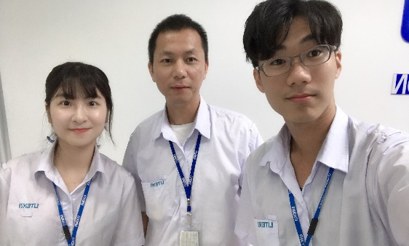
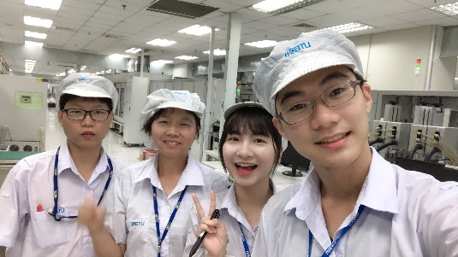
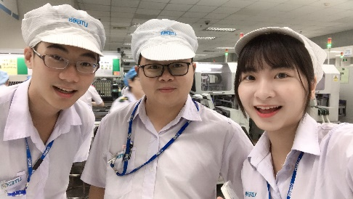
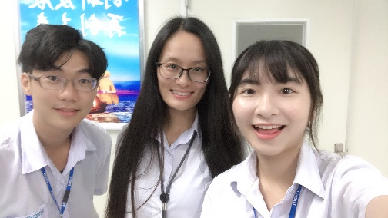
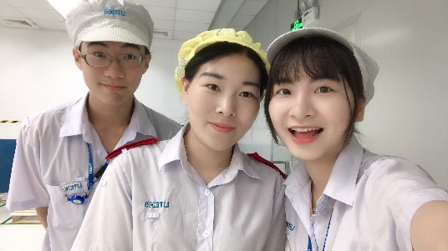
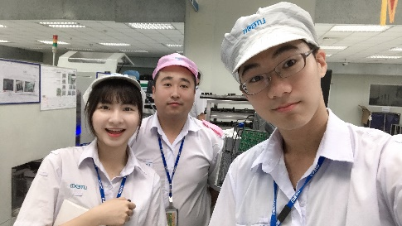
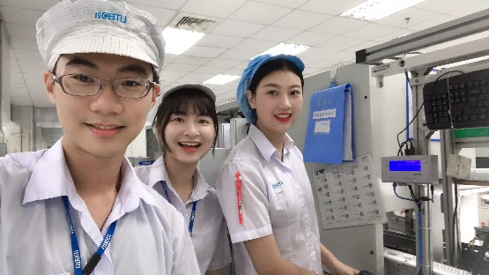
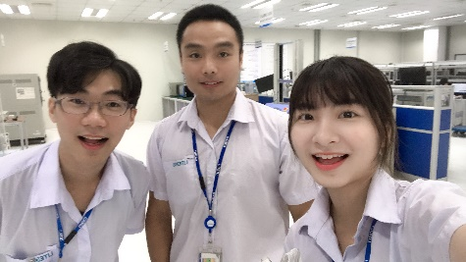
There is always a better way!
結
心得分享
SMT (表面貼裝)
ENG (IE&EE)
PMM (生管&採購)
OPU (製造)
WH (倉庫)
DQE (品質實驗)
挑戰自我，永不放棄
小問題，大改變
Notes:
權責重新劃分

Slide 30
Thank You !
廖祐萱 Sam Liao
鄭羽辰 Rita Cheng

